Slide 1
CAMPUS PLĀNOŠANA CITĀ MĒROGĀ
BULDURU MĀCĪBU CIEMS
Jēkabs Krastiņš
Latvijas Universitāte

Slide 2
Campus sapratne
Campus starptautiskā praksē un literatūrā ir pieņemts termins
Campus – koledžas vai universitātes ēkas un zeme vai teritorija, kas to ieskauj (Cambridge Dictionary, 2024)
Campus saknes meklējamas viduslaiku Eiropā, bet ASV radās un attīstījais modernais campus

Slide 3
Dažādi mērogi, vienāda pieeja
Universitātes campus sastāv no:
Ēkām
Ceļiem
Ārtelpas
Pamatplānojumā tiek ietverts kāds vienojošs elements, kas kalpo kā pulcēšanās vieta
Universitātes funkciju izvietošana campus centra tuvumā
Skaidri veidots gājēju ceļu un kustību maršrutu tīkls un
Zaļo koridoru izveidošana

Slide 4
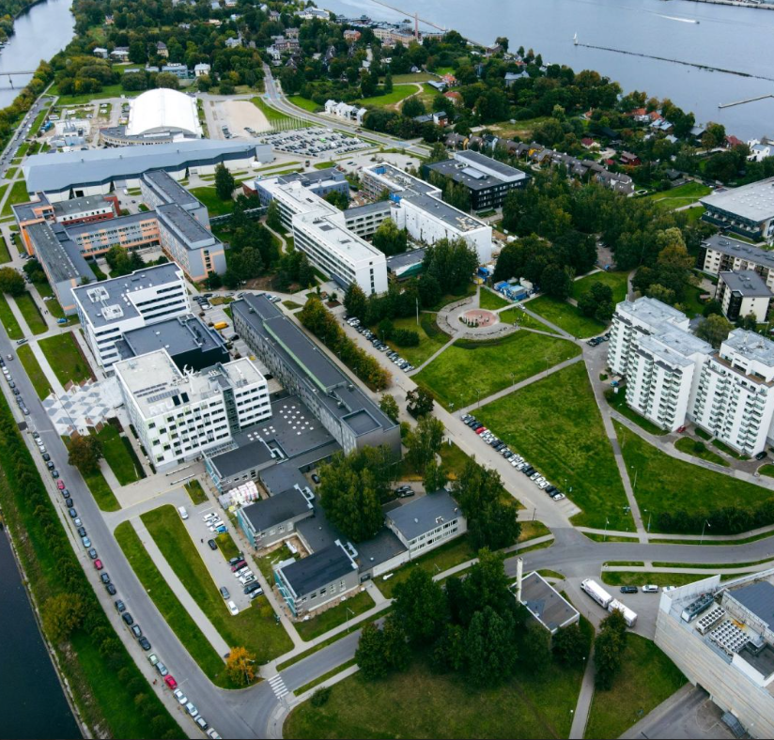
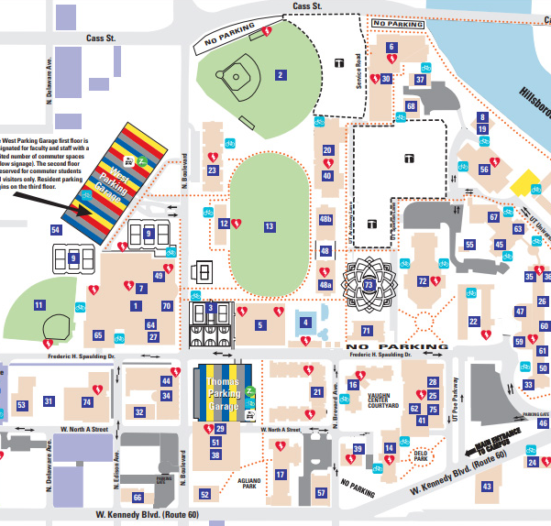
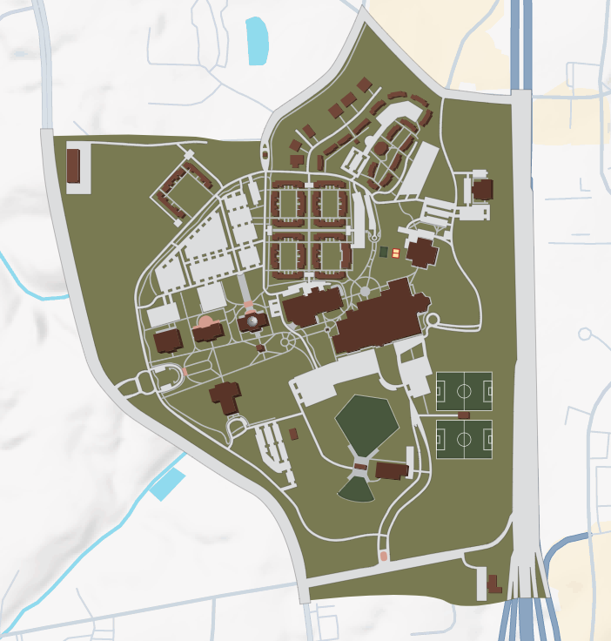
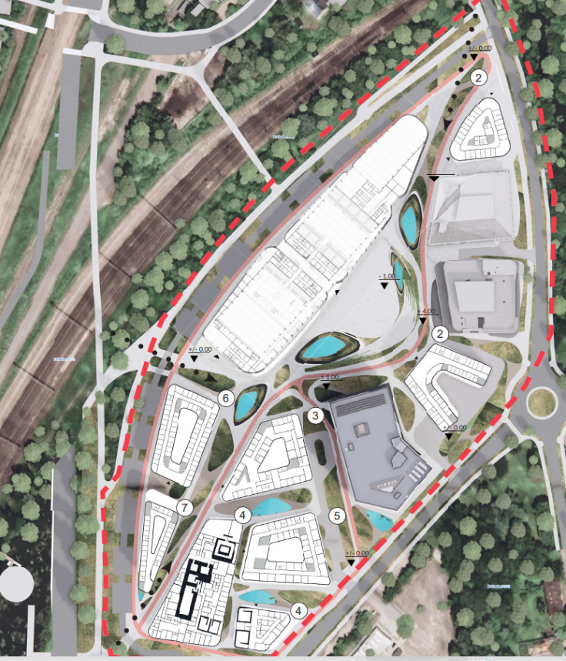
Priekšstats par Campus
Latvijas piemēri
Piemēri no ASV

Slide 5
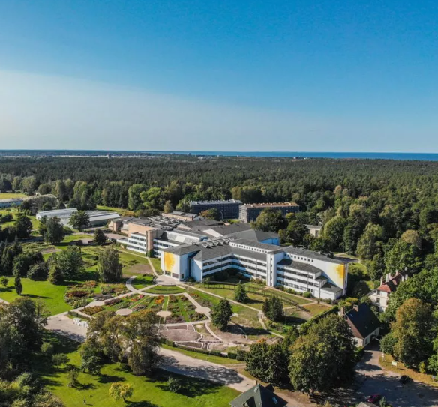
Pētāmais objekts
Bulduru Tehnikuma teritorija nepilnu 30 ha platībā
Atrodas Jūrmalā, Bulduru apkaimē
Vecākā dārzkopības profesionālās izglītības iestāde Latvijā.
Vēsturiski izveidojusies par kompaktu un unikālu telpisko vidi.
Atrodas ģeogrāfiski un stratēģiski nozīmīgā vietā.

Slide 6
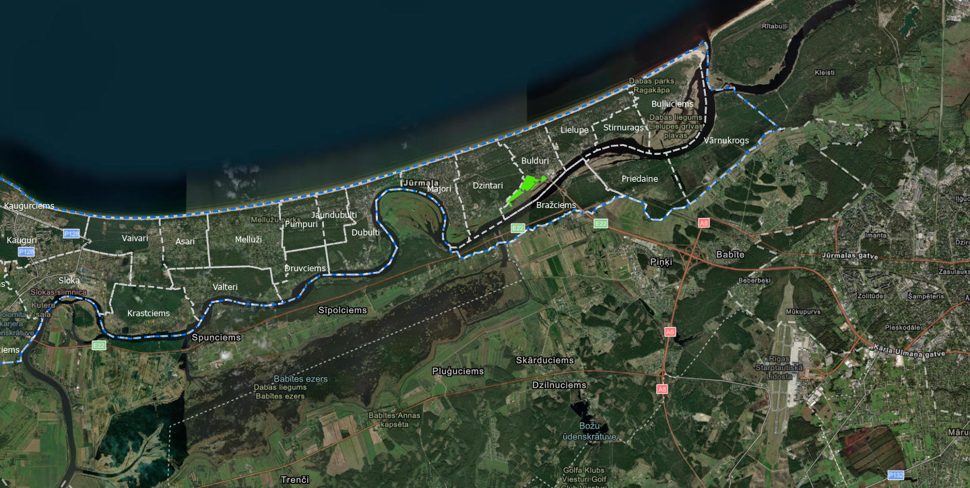

Slide 7
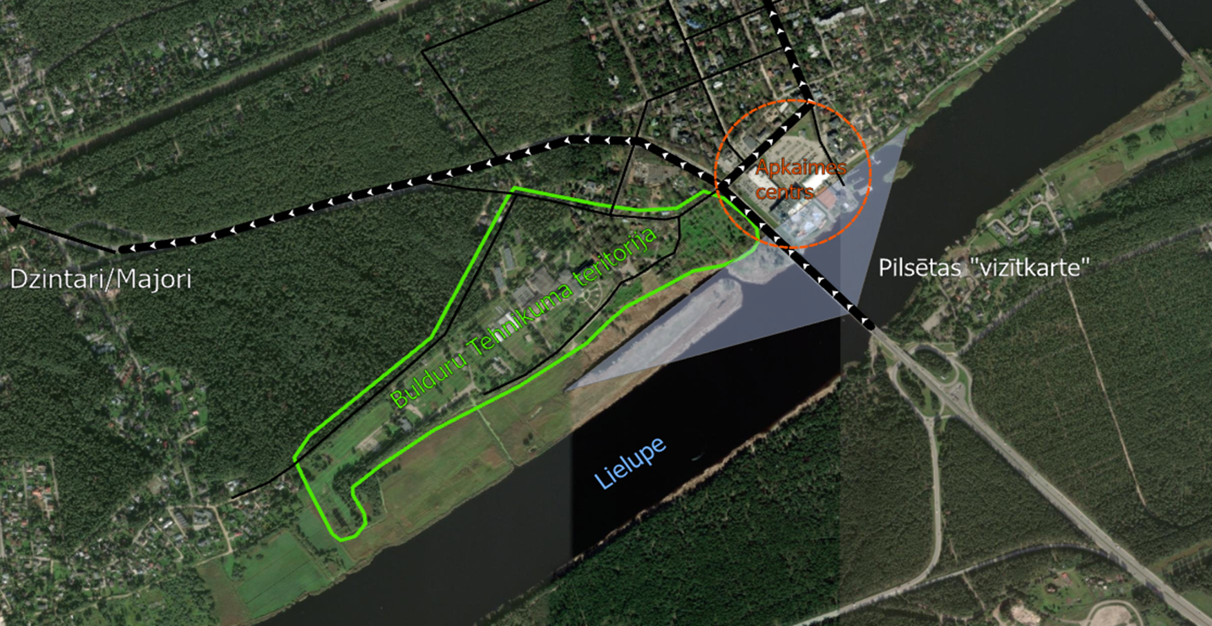

Slide 8
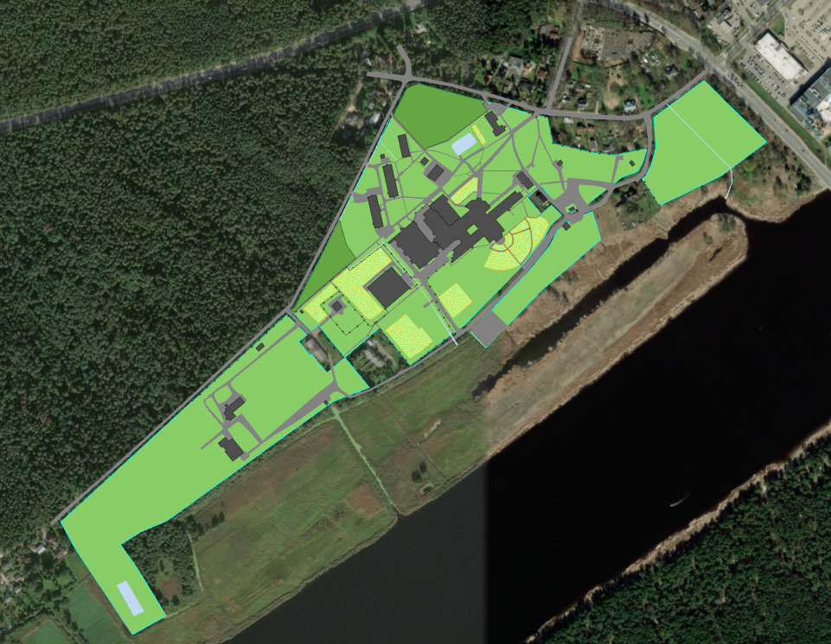
Mācību procesa nodrošināšanai ap skolu vēsturiski izveidojusies mācību bāze kā parks, izmēģinājumu lauku, siltumnīcas u.tml
Skolas teritorija attīstījusies nevienmērīgi un tai nav izstrādāts vienots attīstības plāns
Publiski pieejama, bet tajā pašā laikā noslēgta teritorija.

Slide 9
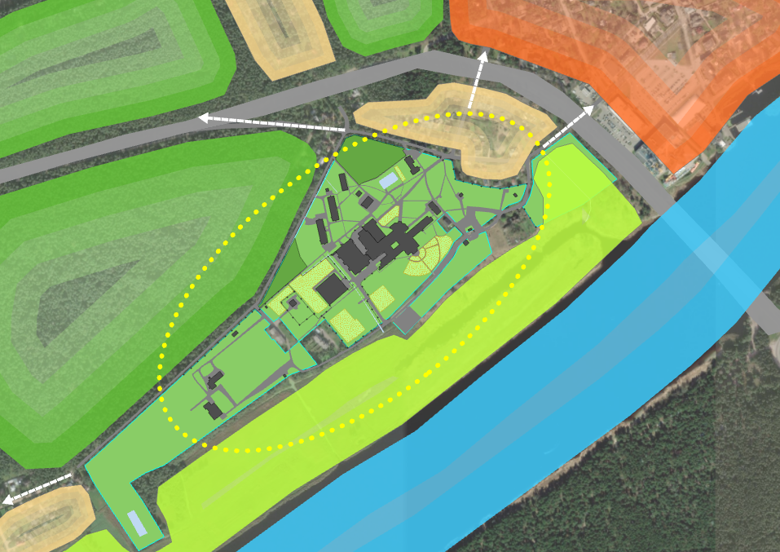
’’Sala’’ Bulduru apkaimē

Slide 10
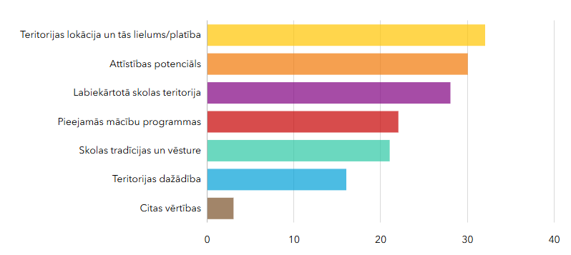
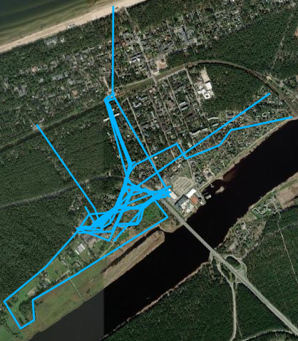
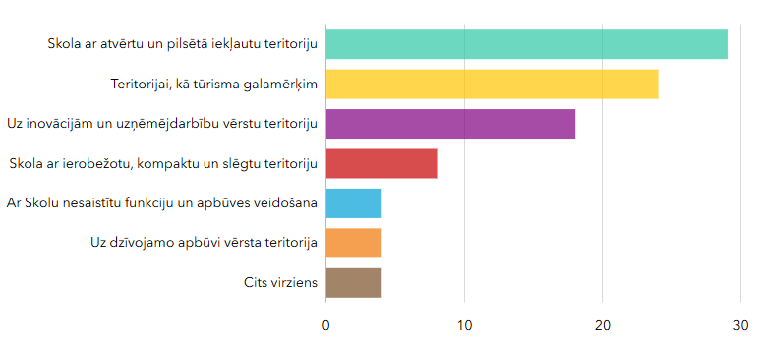
Teritorijas lietotāju viedoklis
Skolas teritorijas lielākās vērtības
Pārvietošanās paradumi
Skolas teritorijas attīstības stratēģiskais virziens

Slide 11
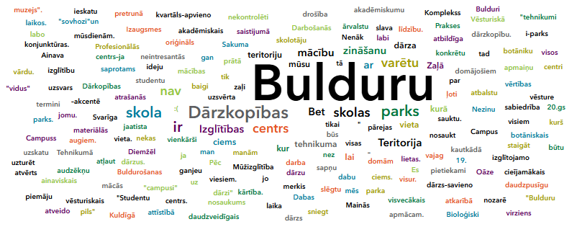
Kā varētu nodēvēt skolas teritoriju?
’’Dārkopības izglītības centrs’’
’’Darbošanās ciems. Buldurošanas vieta’’
’’Ja baigi vajag tad gan jau kaut kādā saistijumā ar dabu’’
’’Dabas pils’’
’’Sākumā jāattīsta, lai sauktu’’

Slide 12
’’Bulduru Mācību Ciems’’
Bulduri – noteicošā skolas atrašanās vieta gan pilsētās, gan valsts mērogā
Mācības – Bulduru Tehnikums ir un arī paliks unikāla mācību iestāde ar specifisku izglītību un savu pievienoto vērtību
Ciems – norāda uz savu telpisko vidi, kompakto struktūru un skolas kopienu
IZGLĪTĪBA UN ZINĀTNE
UZŅEMĒJDARBĪBA
TŪRISMS

Slide 13
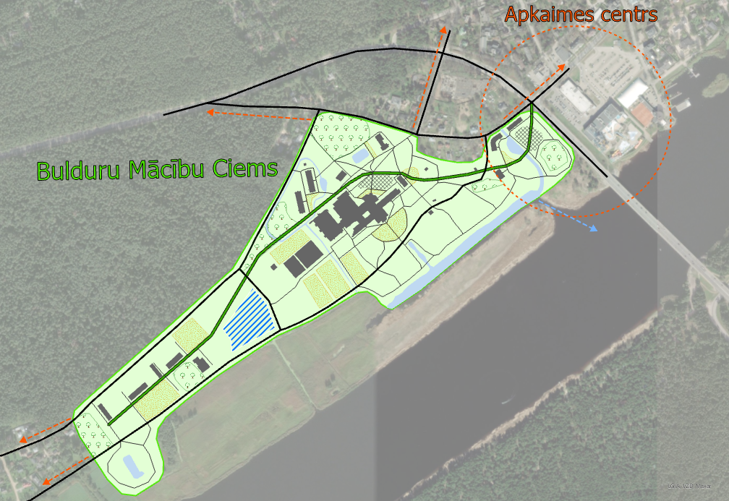
Teritorijas pamatplānojums
Bulduru Mācību Ciema teritorijas integrēšana apkaimes teritorijā
Izveidoti galvenie savienojumi, kas nodrošina ērtu sasniedzamību
Apkaimes centrs paplašināšana apbus galvenajam transporta mezglam
Pilsētas mēroga attīstības objekts

Slide 14
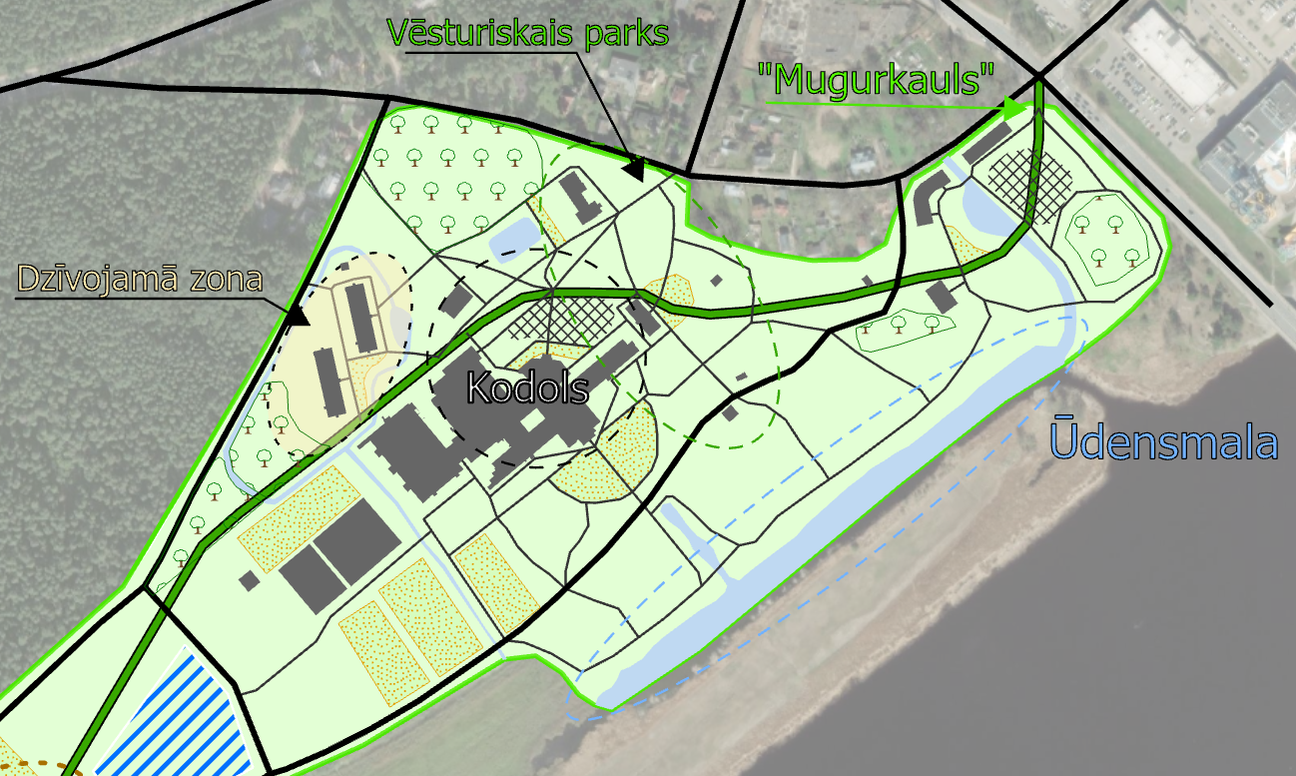
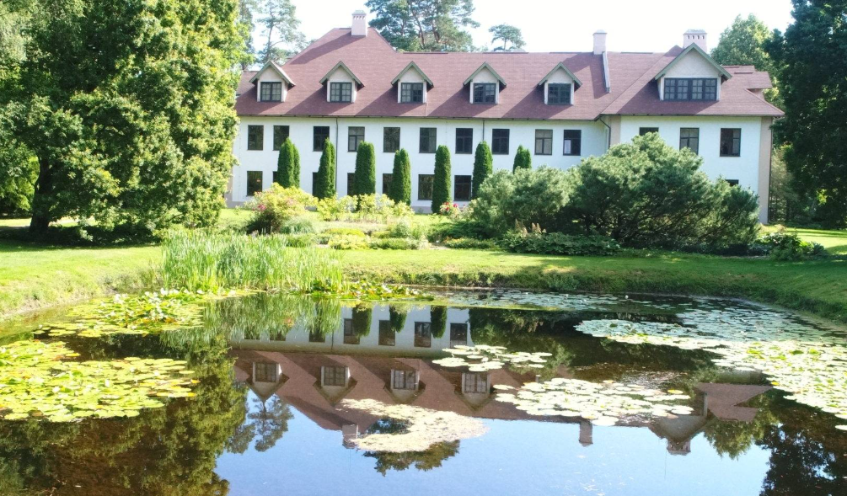
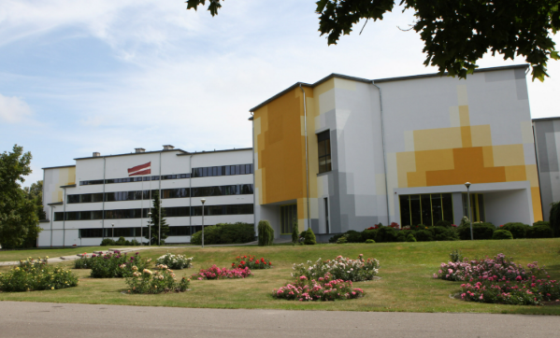
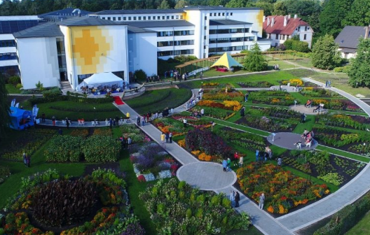

Slide 15
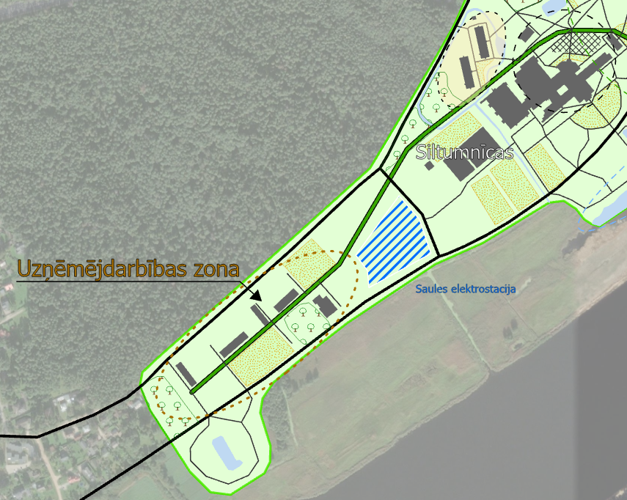
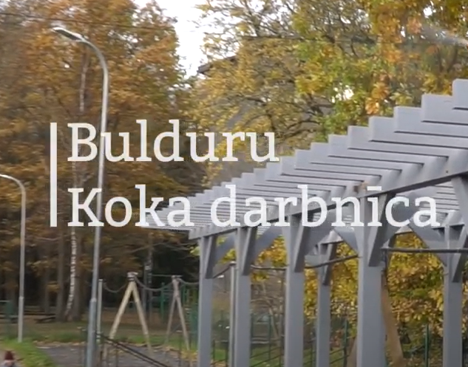
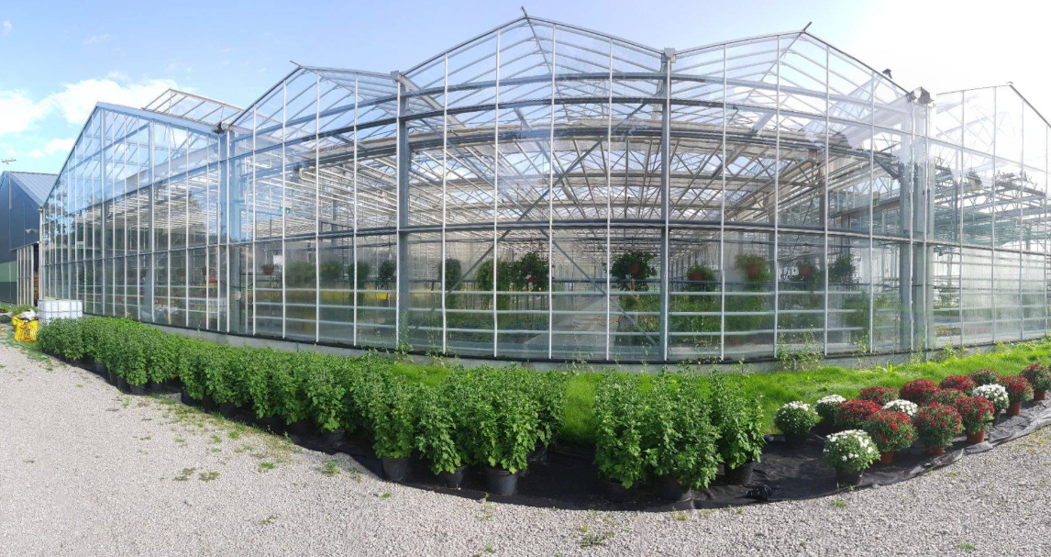

Slide 16
’’Bulduru Mācību Ciems’’
Reģiona mēroga dārzkopības kompetences centrs, Latvijas ‘’paraugdārzs’’
Bulduru Tehnikums nav tikai mācību iestāde, bet vienlaikus arī uzņēmums, kur tiek īstenotas dažādas inovatīvas uzņēmējdarbības idejas
Nozīmīgs resurss pilsētai, kā tūrisma galamērķim ar savu pievienoto vērtību

Slide 17
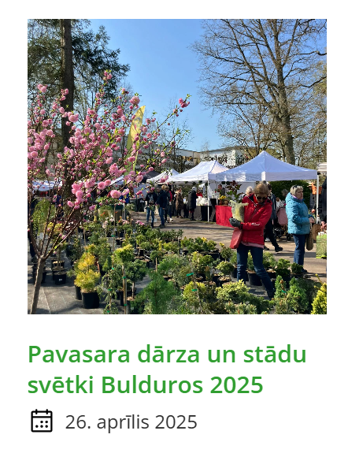
Paldies!

